Slide 1
R·三年级数学上册
三
毫米、分米和千米
练习六

Slide 2
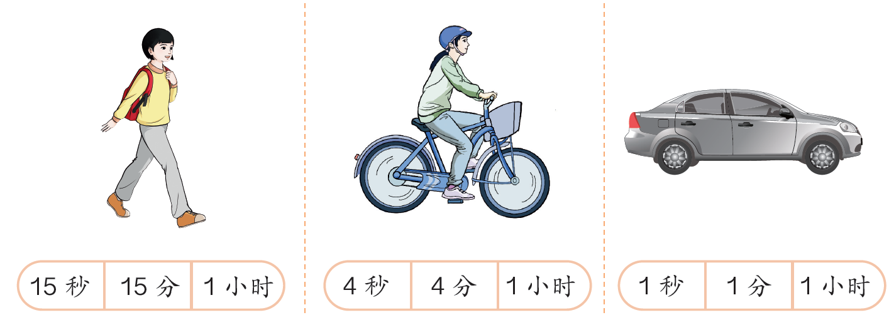
1
用下面的出行方式行 1 千米需要多长时间？圈出合适的答案。
【课本27页 练习五 第1题】

Slide 3
2
【课本27页 练习五 第2题】
70
6
7分米=（ ）厘米
6000米=（ ）千米
3
5
300毫米=（ ）分米
50分米=（ ）米
8000
3000
8千米=（ ）米
3米=（ ）毫米

Slide 4
3
跑道一圈长400米。小明跑了5圈，他一共跑了几千米？
【课本27页 练习五 第3题】
400+400+400+400+400=2000（米）
2000米=2千米
答：他一共跑了2千米。

Slide 5

4
一个游泳池长50米，如果游1千米，要游多少个来回？
【课本27页 练习五 第4题】
1千米 = 1000米
2个50米是100米，
10个100米是1000米。
往返一次就是一个来回。
答：要游10个来回。

Slide 6
5
估计一下学校教学楼大约有多高。说一说你是怎样估的。
【课本27页 练习五 第5题】
先确定一个标准长度，再看学校教学楼的高大约有几个这样的标准长度。

Slide 7
6
【课本27页 练习五 第6题】
5
20毫米+30毫米=（ ）厘米
1千米-700米=（ ）米
300
20
3米-1米=（ ）分米
2米+3厘米=（ ）厘米
203

Slide 8
7
王老师家距学校3千米，他每天从家步行到学校，
每分钟大约走100米。王老师7:00从家出发，7:45能到校吗？
【课本27页 练习五 第7题】
想：1分钟走100米，10分钟就走1000米，
3千米=3000米，
3000里面有3个1000，所以‌王老师7:00从家出发，步行到学校大约需要30分钟，这意味着他会在7:30左右到达学校。所以7:45能到校。

Slide 9
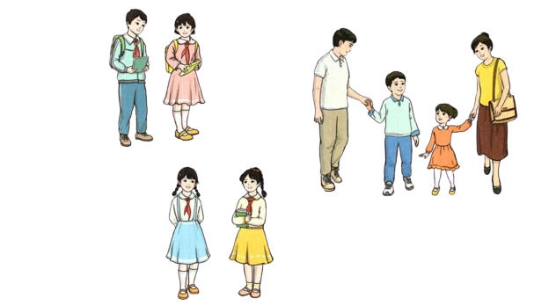
8
下面的小朋友分别选择什么出行方式比较合适？
了解一下，大概需要多长时间才能到达。
【课本28页 练习五 第8题】
植物园离我们这里有3千米。
“十一”假期我们到黄山去吧！
明天要去植物园看花展。
到黄山大约有1200千米。
周末表姐要带我们去沙湖玩。
沙湖离我们这里有30千米。

Slide 10
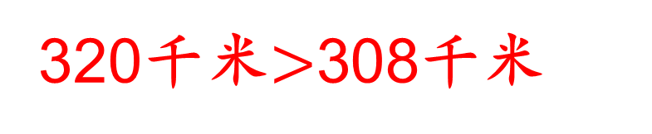
9
妈妈带小亮和妹妹坐长途汽车去看望爷爷奶奶，途中汽车要走308千米。他们上午8时出发，汽车平均每小时行80千米，中午12时能到达吗？
【课本28页 练习五 第9题】
12-8=4（时）
80+80+80+80=320（千米）
320千米$>$308千米
答：中午12时能到达。

Slide 11
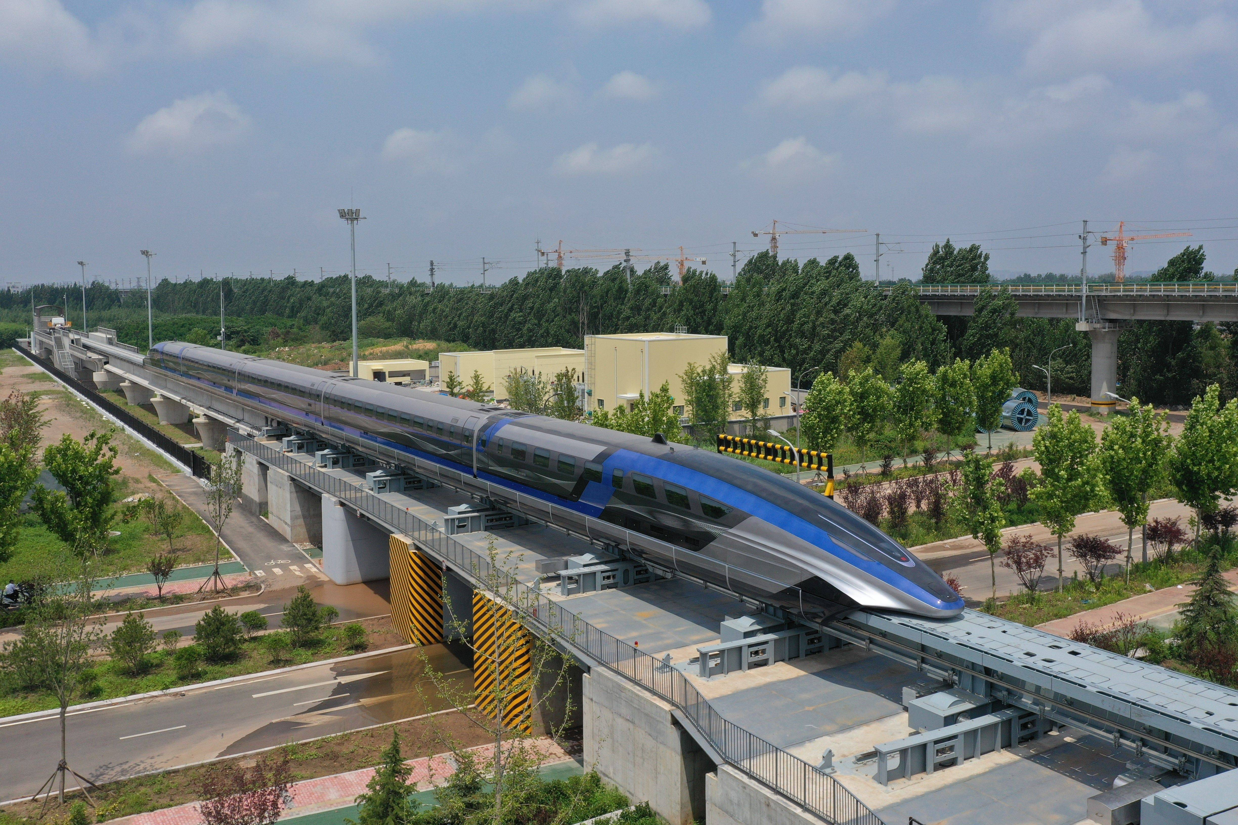
生活中的数学
手指甲约10天长1毫米。
新生儿出生时身长约50厘米。
暴雨红色预警是指3小时内降雨量将达100毫米以上，或者已达100毫米以上且降雨可能持续。
我国时速600千米的高速磁浮试验样车成功试跑。

